Slide 1
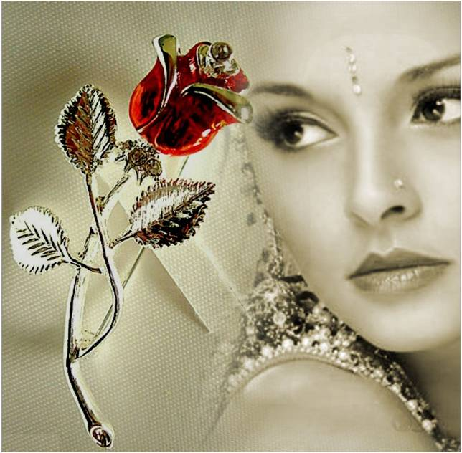

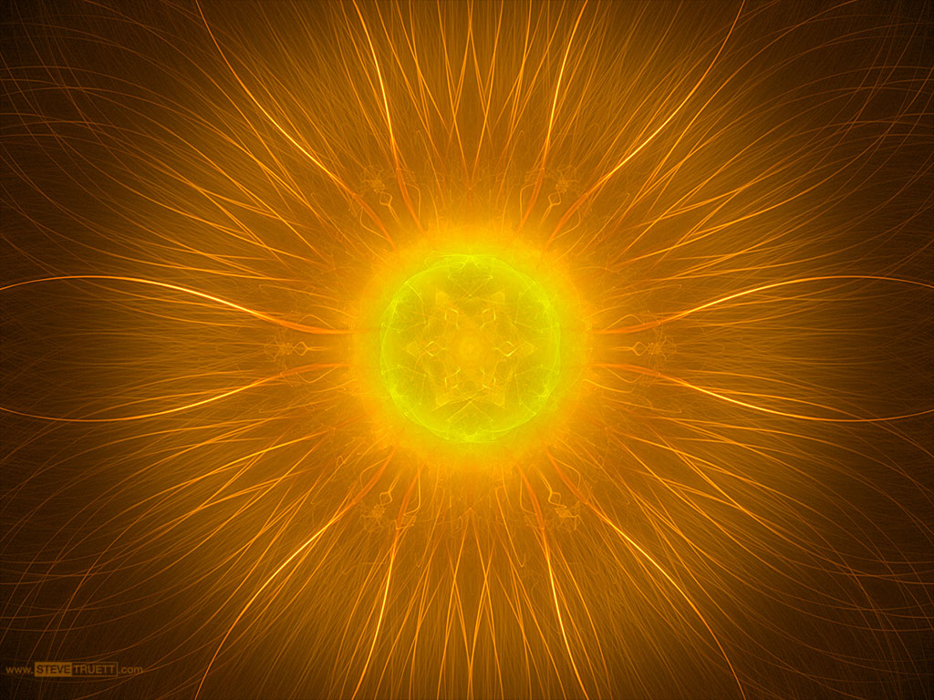




Slide 2
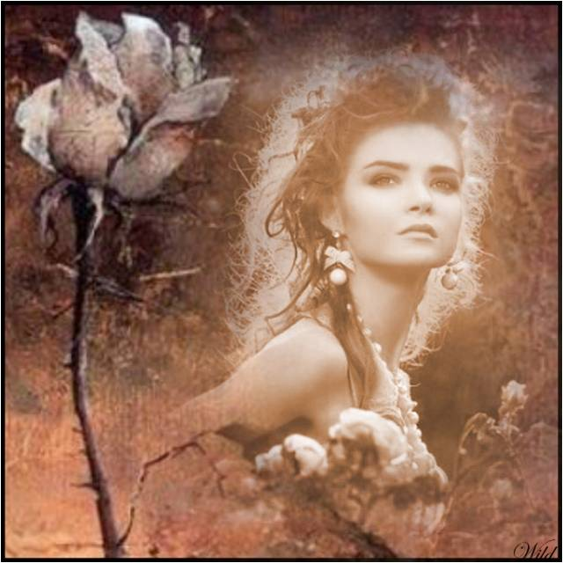
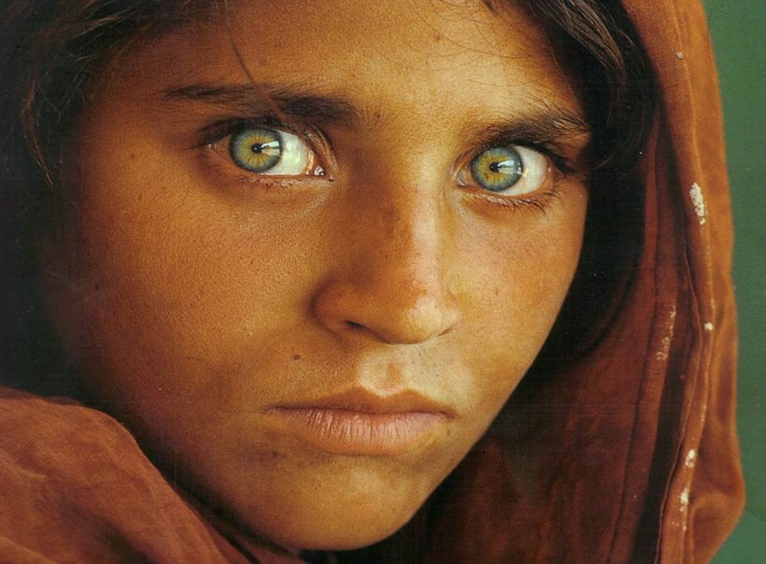
Mujer que se calla y mira
Mujer que te quita el habla;

Slide 3


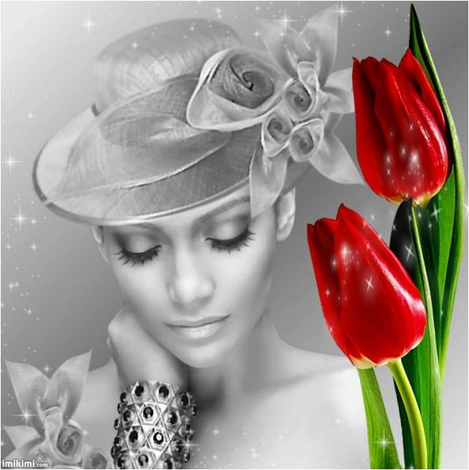
Mujer que se ríe y llora
Con su fuerza delicada.

Slide 4
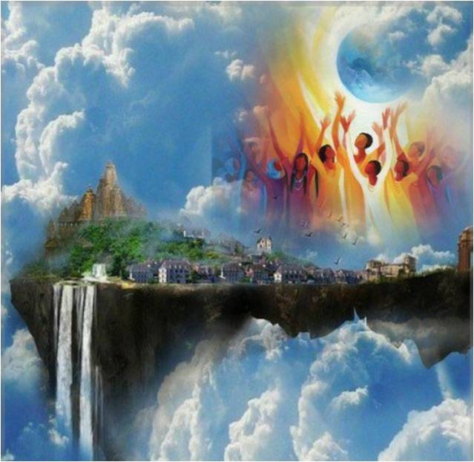
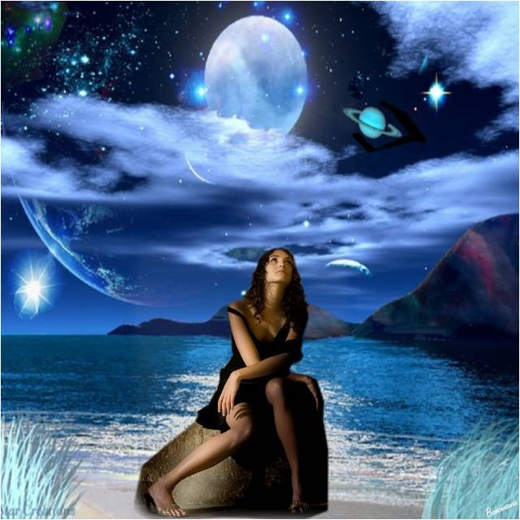
Mujer que levanta el mundo
Sin perderse en la batalla,

Slide 5
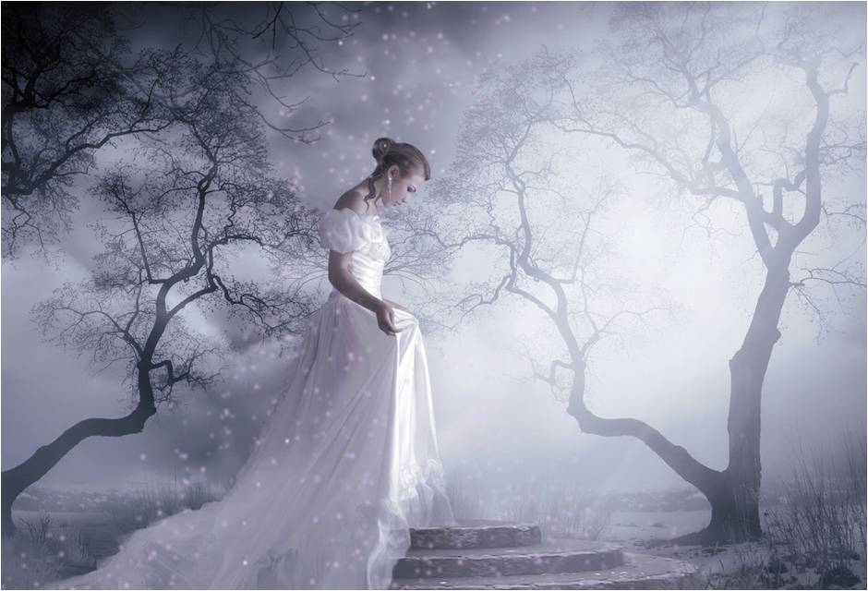
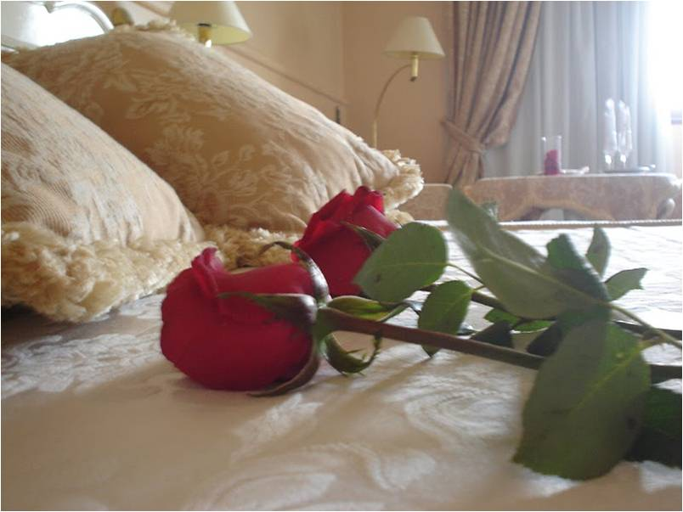
Mujer con traje de novia
La novia, amante y amada.

Slide 6
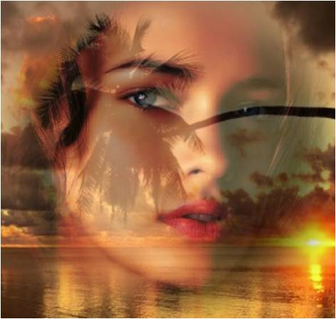
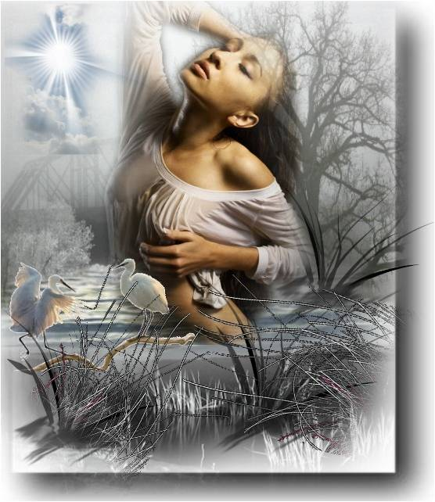
Y en la vida deja el alma,
Mujer que emprende la vida

Slide 7

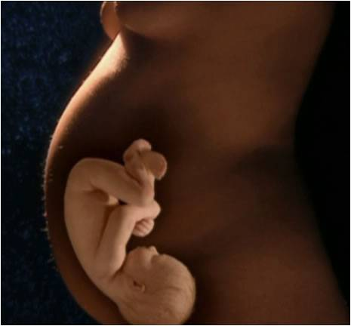
Cuando de engendrar se trata.
Prodigiosa perfección

Slide 8
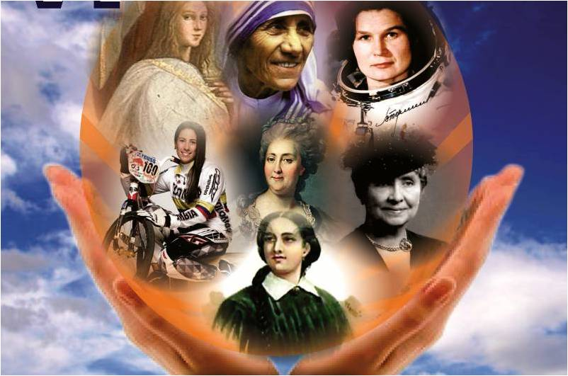
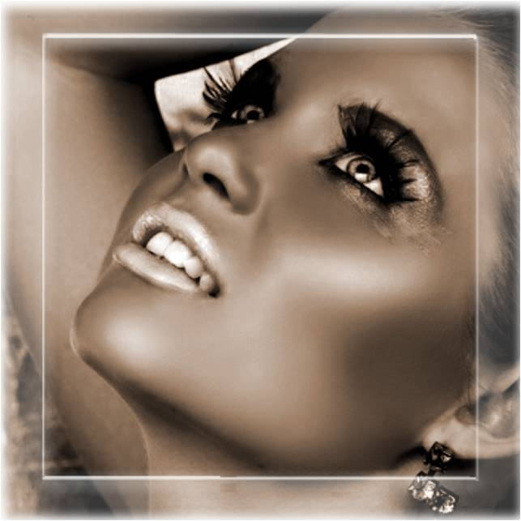
Universo femenino
Que usando bien la palabra,

Slide 9


De nuestra historia apartarla.
Desarma a quienes pretenden

Slide 10
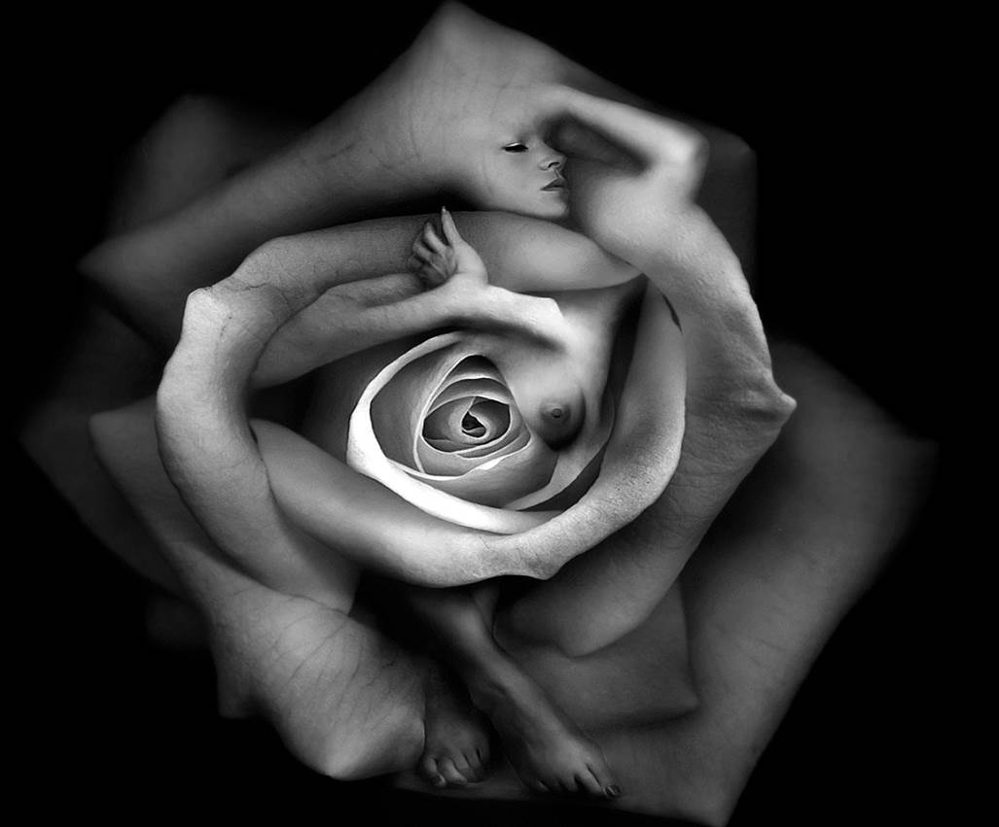
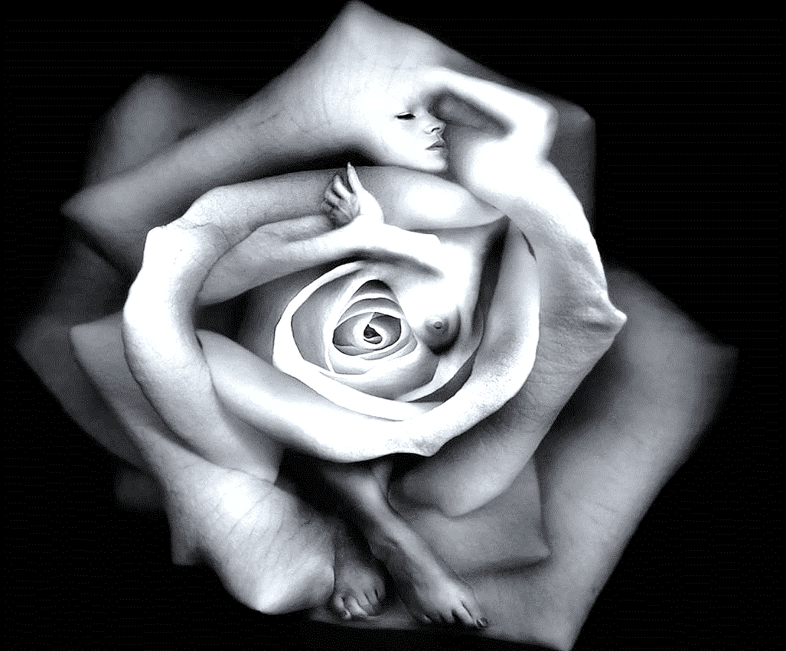
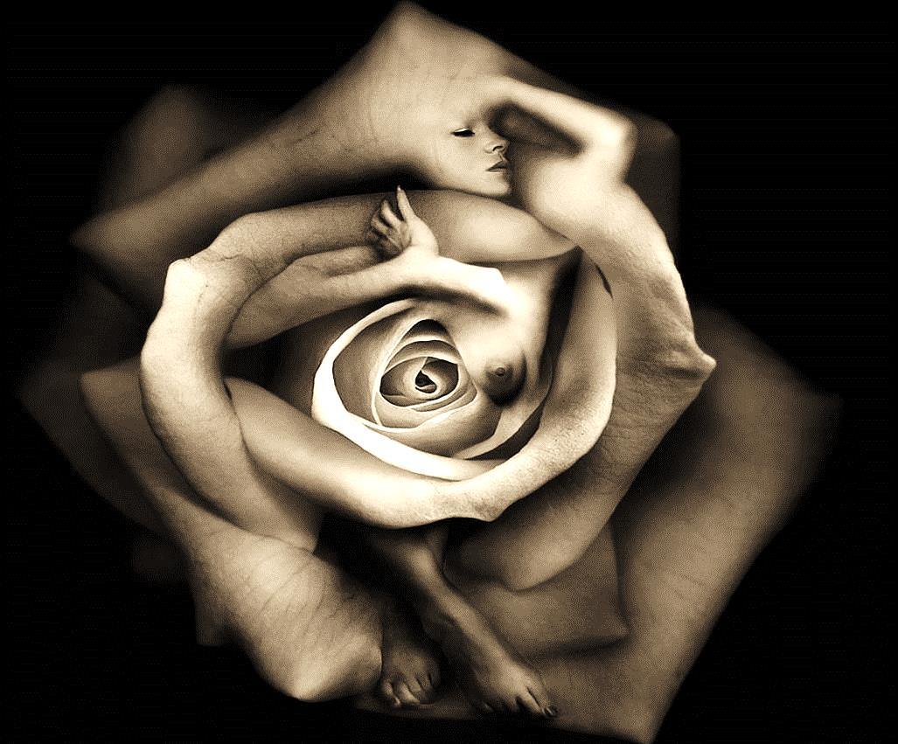
Mujer sabia y diosa entre los hombres
Sin duda que es diosa y sabia,

Slide 11
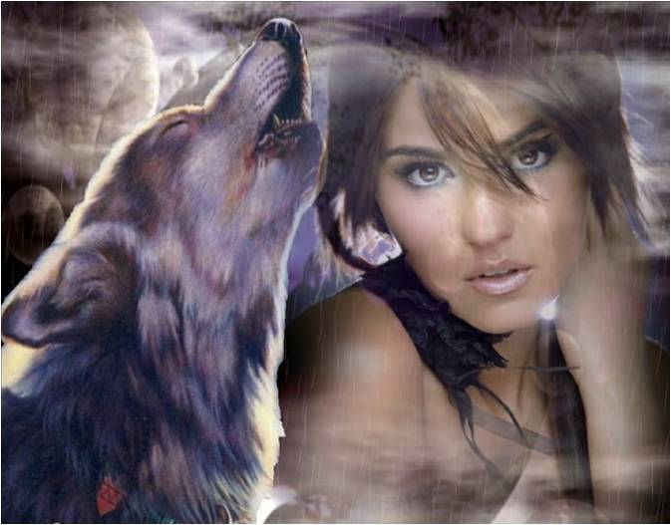

Consigue ser respetada.
Mujer al fin que en su lucha

Slide 12
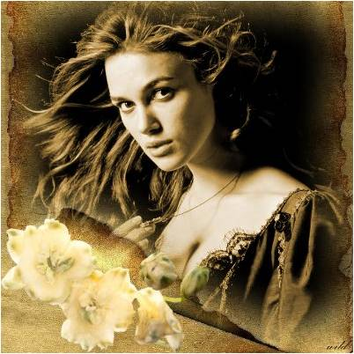
Nadie intente arrebatarle
Su pan, su vida, su daga;

Slide 13
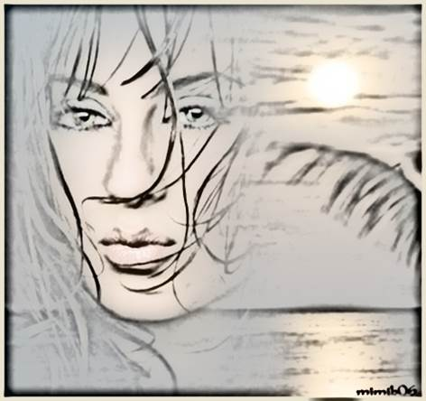

Porque es dueña de sí misma y …

Slide 14
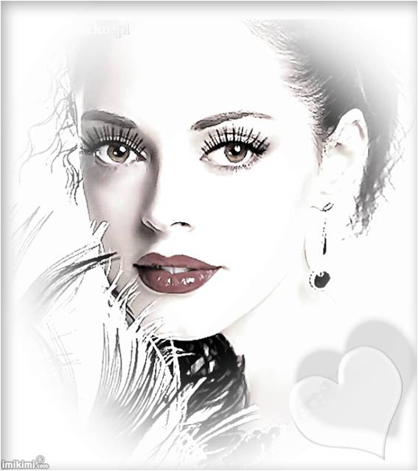


¡¡MUJER!!
Es su palabra.
Margarita

Slide 15




Accede a la sección que desees desde aquí:
PPS Exclusivos
Dedicatorias | Fechas Especiales | Graciosos | Historia y arte | Lugares | Musicales
Naturaleza y Ciencias | Política | Reflexión | Religiosos | Románticos | Salud
Si deseas recibir pps periódicamente en tu correo electrónico subscríbete aquí:

